Slide 1
KTMÜ İLETİŞİM FAKÜLTESİ
AKADEMİK GENEL KURUL TOPLANTISI
26 EYLÜL 2014
KTMÜ İLETİŞİM FAKÜLTESİ
AKADEMİK GENEL KURUL TOPLANTISI

Slide 2
1.1 - EĞİTİM - ÖĞRETİM KADROSU
 | GZT | HİL | RTS | TOPLAM
Prof. Dr. | 1 | 1 | 0 | 2
Prof. | 0 | 0 | 1 | 1
Doç. Dr. | 1 | 1 | 1 | 3
Doç. | 0 | 0 | 1 | 1
Yar. Doç. Dr. | 0 | 0 | 0 | 0
Yar. Doç. | 0 | 0 | 1 | 1
Öğr. Gör. Dr. | 2 | 0 | 0 | 2
Öğr. Gör. | 0 | 1 | 3 | 4
Ders Veren Öğr. Elm. | 4 | 3 | 7 | 14
Arş. Gör. | 4 | 3 | 2 | 9
Akd. Uzm. | 0 | 1 | 1 | 2
Mevcut Öğrenci | 134 | 141 | 159 | 434
Mezun Öğrenci |  |  |  | 65
*Yarı Zamanlı Öğretim Görevlisi: 4
*Ders Saat Ücretli Öğretim Görevlisi: 2
İLEF

Slide 3
1.1 - EĞİTİM - ÖĞRETİM KADROSU VE DERS YÜKLERİ (2014-2015 Eğitim Öğretim Yılı Güz Dönemi)
HALKLA İLİŞKİLER VE REKLAMCILIK BÖLÜMÜ
Öğretim Elemanı |  | Ders Yükü Güz Dönemi | Ders Yükü Bahar Dönemi
Prof. Dr. Mehmet KÜÇÜKKURT | TZ | 13
Doç. Dr. Cevit YAVUZ | TZ | 20
Öğr. Gör. Kanıbek ÖMÜRBEKOV | TZ | 26
Öğr.Gör.Dr. Zamirgul KAZAKBAEVA | TZ | 8
Öğr.Gör. Sıdık AKMATOV | YZ | 10
Doç.Dr.Anara ALDASHEVA | DSÜ | 3
TOPLAM DERS YÜKÜ |  | 80
RADYO TELEVİZYON VE SİNEMA BÖLÜMÜ
Öğretim Elemanı |  | Ders Yükü Güz Dönemi | Ders Yükü Bahar Dönemi
Doç. Moldoseyit MAMBETAKUNOV | TZ | 27
Doç. Dr. Cenk DEMİRKIRAN | TZ | 23
Prof. Manasbek MUSAYEV | TZ | 23
Yrd. Doç. Dr. Muzaffer KILIÇ | TZ | 23
Öğr. Gör. Artıkpay SÜYÜNDUKOV | TZ | 25
Öğr. Gör. Abdı SATAROV | TZ | 22
Öğr. Gör. Stambulbek MAMBETALİYEV | TZ | 20
Aynura Kabatay KIZI | YZ | 12
Öğr.Gör.Çolpon BEKBALAEVA | TZ | 4
TOPLAM DERS YÜKÜ |  | 179
GAZETECİLİK BÖLÜMÜ
Öğretim Elemanı |  | Ders Yükü Güz Dönemi | Ders Yükü Bahar Dönemi
Prof.Dr.M.Sadullah ÇEBİ | TZ | 15
Doç. Dr. Ercan OKTAY | TZ | 21
Öğr. Gör. Dr. Gökçe YOĞURTÇU | TZ | 18
Öğr. Gör. Dr. Bakıt ORUNBEKOV | TZ | 20
Dr.Kubanıçbek TAABALDİYEV | YZ | 11
Doç. Dr.Çolponbay KARINOV | YZ | 10
Öğr.Gör.Bakıt DIYKANOV | DSÜ | 12
TOPLAM DERS YÜKÜ |  | 107
İLEF

Slide 4
1.2. TEKNİK VE FİZİKİ ALT YAPI
ARAÇLAR | SAYISI | ARAÇLAR | SAYISI
Grafik ve Animasyon Atölyesi Bilgisayarları | 21 | Video Kaydedici | 8
Kurgu Atölyesi Bilgisayarları | 13 | DVD Kaydedici | 4
Grafik Tasarım Atölyesi Bilgisayarları | 23 | Televizyon | 11
Gazete Odası Bilgisayarları | 5 | Video Player DVD Player | 2
Netbook | 3 | Kamera Çantası ve Fotoğraf Makinası Çantası | 16
Laptop | 2 | Kamera Işığı | 7
Kamera (RTS) | 20 | Fotoğraf Stüdyo Işığı | 10
Fotoğraf Makinası (GZT-HİL) | 27 | Kamera Işığı Sehpası | 4
Sabit Projektör | 3 | Fotoğraf Stüdyosu Işık Sehpası | 10
Taşınabilir Projektör | 4 | Mikrofon | 6
Renkli Yazıcı | 4 | Yaka Mikrofonu | 3
Siyah Beyaz Yazıcı | 7 | Radyo Yaka Mikrofonu | 2
Tarayıcı | 4 | Kamera Sehpa ve Çantası | 15
Kamera Sehpası | 13 | Kamera Bataryası | 40
İLEF

Slide 5
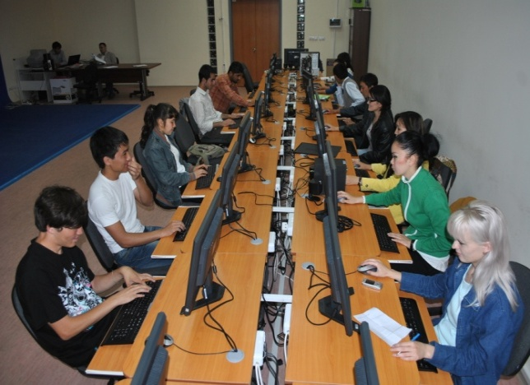
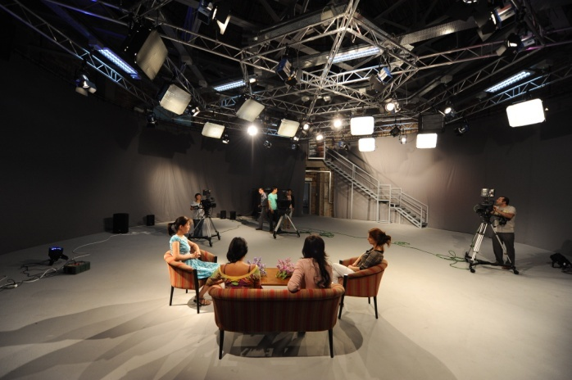
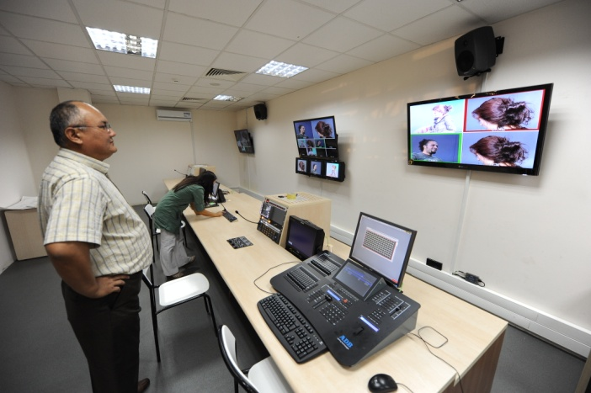
1.2. TEKNİK VE FİZİKİ ALT YAPI
Personel Odası | Sınıf | Anfi | Toplantı Salonu | Sinema Salonu | Fotoğraf Stüdyosu | Gazete Uygulama Atölyesi | Kurgu Laboratuvarı | Animasyon Stüdyosu | Depo Arşiv | Karanlık Oda
17 | 5 | 2 | 1 | 1 | 1 | 1 | 1 | 1 | 2 | 1
21 Öğrenciye 1 Kamera 6 Öğrenciye 1 Bilgisayar
43 Öğrenciye 1 Dijital Fotoğraf Makinesi 71 Öğrenciye 1 Öğretim Görevlisi
61 Öğrenciye 1 Öğretim Üyesi 47 Öğrenciye 1 Araştırma Görevlisi
18 Öğrenciye 1 Öğretim Elemanı
İLEF

Slide 6
1.3. ÖĞRENCİ İLİŞKİLERİ VE REHBERLİK
Gazete, Dergi ve İnternet yayıncığıyla ilgilenen öğrencilere danışmanlık hizmeti,
Öğrencilere Yönelik Tasarım, Kameramanlık, Fotoğrafçılık ve Etkin İnternet Kullanma Kursları,
Halkla İlişkiler Öğrencilerinin PR Kulübüne danışmanlık,
Öğrencilerin ulusal ve uluslararası etkinliklere katılımının desteklenmesi.
KTMÜ Öğrenci Gelişim ve Danışma Merkezi ile ortaklaşa ‘’Etkili Ders Çalışma Yöntemleri’’, ‘’Empati’’, ‘’Protokol’’ vb. kurslar düzenlendi.
İLEF

Slide 7
Kamuoyu ve Piyasa Araştırmaları Atölyesi bünyesinde Öğrencilerimizi araştırmaya teşvik etmek amacıyla, Araştırma Yöntemleri dersini de destekleyecek nitelikte temel SPSS (İstatistik program) çalışmaları yapılmıştır.
Bu kapsamda yapılan çalışmalar:

Slide 8
Kırgızistan’da gençlerin Geleneklere Bakışı
Kırgızistan’da gençlerin Boş Zaman Alışkanlıkları
Üniversite Gençliğinin Sigara Bağımlılığı ve Psiko-Sosyal Nedenleri
Üniversite Gençliğinin TV İzleme Pratikleri
Üniversite Gençliğinin İnternet Kullanım Alışkanlıkları
Kırgızistan Dışından Eğitim Amaçlı Gelen Öğrencilerin Uyum Sorunları
İletişim Fakültesi Öğrencilerinin Kampüs Yaşamı Memnuniyet Anketi
Bu yıl da benzeri çalışmalar sürdürülecektir.

Slide 9
1.4. EĞİTİM PROGRAMINI GELİŞTİRME
Ders Programları gözden geçirildi. MEB Standartlarına ve Bologna kriterlerine göre yeniden düzenlendi.
TV Stüdyosu, Sinema ve Animasyon Stüdyolarında Eğitime Yönelik Çalışmalar Yapıldı.
Ulusal ve uluslararası üniversitelerin ilgili fakülteleri ile işbirlikleri sağlandı.
Mevlana Programı çerçevesinde Gazi Üniversitesi’nden 3 Öğretim Üyesi 09-16 Eylül 2014 tarihleri arasında Eğitim Öğretim alanında destek sundular. (İletişim Bilimlerine Giriş, İletişim Kuramları, Halkla İlişkiler ve Reklamcılıkta Temel Kavramlar derslerini vermişlerdir. Bu derslerde Kullanımlar ve Doyumlar Yaklaşımı, Motivasyon Kuramları, Gündem Oluşturma, Haber Yazımı, Habercilik İlkeleri konuları işlenmiştir.)
5-7 Haziran 2014 tarihleri arasında 22. İLDEK İletişim Fakülteleri Dekanlar Toplantısı yapıldı.
5-7 Haziran 2014 tarihleri arasında Stratejik İletişim Yönetimi Konulu 3. Uluslararası İletişim Sempozyumu düzenlendi.
İLEF

Slide 10
1.5. BÖLÜMLER TARAFINDAN YAPILAN VE YAPILACAK OLAN FAALİYETLER
GAZETECİLİK BÖLÜMÜ
YAPILANLAR
Kamuoyu ve Piyasa Araştırmaları Atölyesi bünyesinde araştırmalar yapıldı.
Manas Gazetesi 6 sayı çıkarıldı, bu yılda en az 6 sayı çıkarılması planlanıyor.
Medya Şiddet paneli ve Sektör Yöneticileri ve Lider İletişimi paneli yapılması planlanmaktadır.
Kırgızistanda “Göç” olgusu ve Psiko-Sosyal Etkenler içerikli bir proje çalışması planlanmaktadır.

Slide 11
HALKLA İLİŞKİLER VE REKLAMCILIK BÖLÜMÜ
YAPILANLAR
Sektörde çalışan uzmanlarla öğrencileri bir araya getirmek amacıyla ayda bir “Salı Toplantıları” adıyla master classlar yapılmıştır bu yılda devam edilecektir.
Muvizu in Kyrgyzstan . Animasyon Stüdyosunda Animasyon kursları düzenlenmiştir (Christina DeCoursey. Hong Kong)
Öğrencilerin 2d, 3d grafik sergisi düzenlenmiştir, bu yılda devam edecektir.
Reklam Atölyesi tarafından Kırgızistan Cumhuriyeti Enformasyon, Kültür ve Turizm Bakanlığı için tanıtım broşürleri hazırlanmasına destek verilmiştir, bu yılda devam edecektir.
Dil Komisyonunun talebi üzerine Dil konusu ile ilgili kamu spotları yapıldı ve devam edecektir.

Slide 12
YAPILACAKLAR
Salı Toplantıları devam edecektir - Ayda bir defa
Tüm üniversite öğrencileri için Animasyon Kursu devam edecektir. (Kanıbek Ömürbekov)
Fotograf ve video grafik kursları düzenlenecektir.( Hakkı İşcan)
Her dönem Continent Firması,Shoro, Megacom ve Beeline ile master klasslar düzenlenecektir.
Sosyal Sorumluluk ile ilgili projeler gerçekleştirilmesi planlanmaktadır.
-Çevre Sorunları ile ilgili
-Sağlık
-Trafik

Slide 13
YAPILACAKLAR
Halkla İlişkiler Kulübünün faaliyetlerini canlandırmak için öğrencilere danışmanlık sağlanmıştır ve destek sürdürülecektir. (Araş. Gör. Uğur Ünal, Arş. Gör. Kanışay Muktarova)
Fakülte Öğrencilerimize 3d Ve 2d Grafik Kurslarının Yapılması Planlanmaktadır.(K.Ömürbekov)
Halkla İlişkişer Alanında İş Dünyasından Uzman Kişiler Davet Edilerek Master Class Yapılması Planlanmaktadır.
Kırgızistan’da Sivil Toplum Örgütleri Üzerine Bir Araştırma Planlanmaktadır.(Doç. Dr. Cavit Yavuz)

Slide 14
RADYO , TELEVİZYON ve SİNEMA BÖLÜMÜ
YAPILANLAR
Ses yönetmeni A. AHMEDEEV ile Master Class düzenlendi, Aralık 2014.
Radyo muhabiri Kayrat İMANALİYEV ile Master Class düzenlendi, Kasım 2014.
KTR’deki «Yolsuzluğa karşı» programına Üniversitemiz hakkında yayın hazırlanmıştır. Ocak 2014.
Cengiz Aytmatov konulu Foto Albüm hazırlandı.
Jurgenev Sanat Akademisi’nin (Almatı, Kazakistan) öğretim üyeleri ve öğrencileri ile görüşme yapıldı.
Yapımcı Asol Moldokmatova ile Master Class yapıldı. Mayıs 2014
Yönetmen B. Aydaraliyev’in «Cengiz Aytmatov» Filminin Galası.
Çarşılar/Pazarlar hakkında belgesel film çekildi, kurgu aşamasında.
East Carolina Üniversitesi ile öğrencilere yönelik ‘’Global Understanding ‘’ Sertifika Programı düzenlenmiştir. (Cenk DEMİRKIRAN)

Slide 15
YAPILACAKLAR
Urkün Projesi. (Doç. Moldoseyit MAMBETAKUNOV ve Prof. Dr. Cankoroz KANİMETOV)
Haftada 2 gün film gösterimleri yapılacak. (Mustafa Akarsu)
Ödüllü Filmlerin İngilizce alt yazıları hazırlanıp çoğaltılacak. (Cenk Demirkıran)
27 Kasım 2014 Film yönetmeni Sadık ŞER NİYAZ ile Master Class
Şubat, 2015 - Fotoğraf Sergisi ve Film Galası - I. Dünya Göçmen Oyunları Fotoğraf Sergisi
Mart 2015 Film Yönetmeni Murat SARUULU ile Master Class
9 Nisan 2015 Kameraman Murat ALİYEV ile Master Class
9 Nisan 2015 ”Gelin” Film Gösterisi
21 Ocak-1 Şubat 2015 Fotoğrafçılık Kursu
5-19 Mart 2015 Kameramanlık Kursu
22 Şubat-29 Mart 2015 Kurgu Foto montaj Kursu
4 Haziran 2015“Kırgız Milli Giysileri” Sergisi
5 Haziran 2015 “Bişkek Parkları” Fotoğraf Sergisi
Kurmancan Datka Filminin Fakülte Galası

Slide 16
1.6. BİLİMSEL YAYINLAR
Türü | Sayısı
Bilimsel Makale | 19
Kitapta Bölüm | 1
Kitap | 3
İLEF

Slide 17
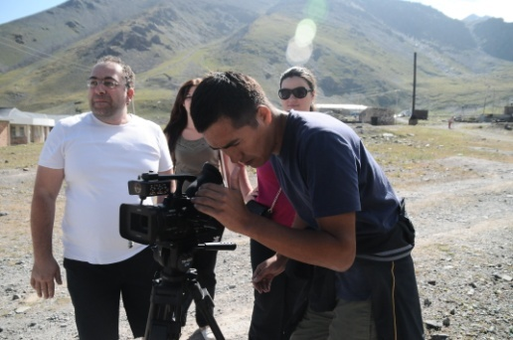
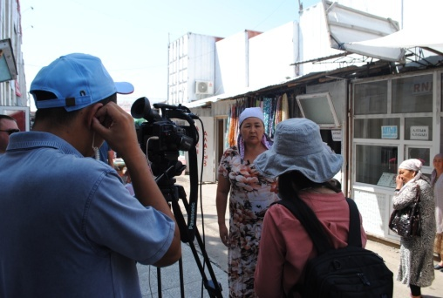
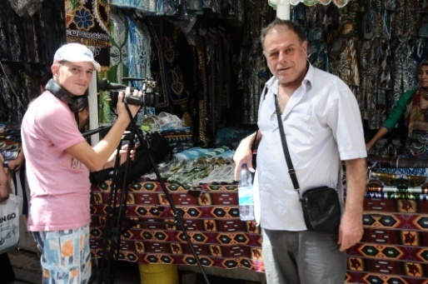
1.7. PROJELER
No | Proje Adı | Başlama ve sona erme tarihleri
1 | Kırgızistan’da Çarşı ve Pazarlar | Çekimler yapıldı, kurgu aşamasında
2 | Kırgız Tuusu Gazetesi’nin İçerik Analizi | Tamamlandı.
3 | 1.Dünya Göçmen Oyunları – Belgesel Film Projesi | Çekimler yapıldı, kurgu aşamasında
4 | Ahıskalılar Belgesel Film Projesi | Çekimler devam ediyor.
İLEF

Slide 18
1.7. PROJELER
YAPILMASI PLANLANAN PROJELER
No | Proje Adı
1 | Kırgızistan Şehirleri
2 | At Oyunları
3 | Kırgızistan Gölleri
4 | Kırgızistan Yemekleri
İLEF

Slide 19
1.8. İŞBİRLİKLERİ ve İLİŞKİLER
No | İşbirliği Yapılan Kurum | İşbirliği Konusu
1 | Kırgızistan Cumhuriyeti Sağlık Bakanlığı | Kırgızistan Cumhuriyeti Sağlık Bakanlığı ‘na yönelik olarak ; sağlık, trafik vb. konularda TV, Radyo spotu, afiş vb. tanıtım tasarımları hazırlanacak.
2 | Kırgız Dil Komisyonu | Kırgız Dil Komisyonu Başkanlığı ile olarak ; Kırgız dilinin geliştirilmesine yönelik spot çalışmalarının yapılması.
3 | TRT AVAZ ve ELTR | Araştırma, Yapım ve Yayın konusunda işbirliği.
Ulusal ve Uluslararası Kuruluşlarla İşbirlikleri Proje Bazında Yapılmaktadır.
İLEF

Slide 20
1.9. STAJLAR
Türkiye’de öğrencilerimiz TRT v.b kurumlarda stajlarını yapmıştır.
Kırgızistan’da ise öğrencilerimiz başta Bişkek olmak üzere Oş, Narın ve Issık Göl bölgelerinde çeşitli mesleki kuruluşlarda stajlarını gerçekleştirmiştir.
Staj Yapılan Ülke | Öğrenci Sayısı
Türkiye (TRT) | 9
Kırgızistan | 79
Diğer | 0
İLEF

Slide 21
1.10. FİZİKİ KAYNAKLARIN ETKİN KULLANIMI
Uygun zamanlarda Fakültemiz anfi ve grafik laboratuarları diğer fakülteler ile birlikte kullanılmaktadır.
İLEF

Slide 22
1.11. ÖĞRENCİLERLE ETKİLİ İLETİŞİM VE REHBERLİK HİZMETLERİ
Sınıf danışmanlıkları
Kulüp danışmanlıkları
Dönemlik fakülte toplantıları
Meslek toplantıları
Sportif faaliyetler
İLEF

Slide 23
1.12. HAZIRLIK ÖĞRENCİLERİNE SAĞLANACAK
BİLİMSEL, SOSYAL VE KÜLTÜREL KATKILAR
Meslek tanıma toplantıları
Oryantasyon hizmetleri
Hazırlık öğrencilerine yönelik film gösterimi
İLEF

Slide 24
1.13. KİŞİSEL GELİŞİM PROGRAMLARI
Öğrencilere Yönelik Foto-Montaj Kurslarına devam edilecek.
(38 öğrenciye 2 grup şeklinde 20’şer saat) (Hakkı iŞCAN)
Öğrencilere Yönelik Kameramanlık Kurslarına devam edilecek.
(38 öğrenciye 2 grup şeklinde 20’şer saat) (Mustafa AKARSU)
Öğrencilere Yönelik Fotoğrafçılık Kurslarına devam edilecek.
(38 öğrenciye 2 grup şeklinde 20’şer saat) (Fahri TARHAN)
Öğretim Elemanlarına Yönelik Fotoğrafçılık Kurslarına devam edilecek.
(38 öğrenciye 2 grup şeklinde 20’şer saat) (Fahri TARHAN)
Etkili İletişim ve Stratejik Yönetim Seminerleri açılacaktır. (Personele, Öğrencilere ve talep olması halinde Halka yönelik) (Ercan OKTAY ve Cevit YAVUZ)
İLEF

Slide 25
1.14. TANITIM FAALİYETLERİ
AŞAĞIDAKİ TANITIM FAALİYETLERİ YAPILMIŞ OLUP, BU DÖNEMDEDE BU FAALİYETLERİN YAPILMASI DEVAM EDİLECEKTİR.
İLDEK Dekanlar Toplantısı ve Stratejik İletişim konulu 3. Uluslar arası İletişim Sempozyumu çerçevesinde fakülte ve üniversitenin tanıtımı gerçekleştirildi.
Film yarışmalarında alınan ödüllerin basında yer almasının sağlanması,
Manas Gazetesi’nde tanıtım faaliyetlerine yer verilmesi,
Üniversitemizin tanıtım materyallerinin (bülten, davetiye, katalog vb.) hazırlanması,
K.T.M.Ü. İLEF tanıtım filminin hazırlanması,
Afiş, spot yarışmalarına (sağlık, trafik) devam edilecek.
Fakülte’nin çektiği film ve TV programlarının TRT AVAZ’da yayınlanması
Yapılan faaliyetlerin Kırgız TV’lerinde yayınlanmasına devam edilecek.
Fakülte ve iletişim sektörü arasında işbirliğinin sağlanmasına yönelik çalışmaların yapılması.
İLEF

Slide 26
1.15. TANITIM FAALİYETLERİ
Yapılan faaliyetlerle medyada yer alma
İletişim Fakültesi tanıtım kataloğu yapılmıştır.
Ödüllü filmlerin Kırgızistan televizyonlarında gösterilerek üniversite tanıtımına sağlanan katkı (ELTR)
İLEF

Slide 27
1.16.ÖDÜLLER
Göç, Uluslararası Belgesel Film Festivali. Baş ödül. Tataristan / Kazan, 2013.
Göç, Uluslararası Belgesel Film Festivali. Baş ödül. Katar, 2013.
Göç, Uluslararası Film Festivali. En İyi Belgesel Film Ödülü. Yunanistan, 2013.
Göç, Uluslararası Film Festivali. En İyi Kameraman Ödülü. Rusya, 2013.
Göç, Ak İlbirs Film Ödülü’nün 6 dalında - En İyi Ses Yönetmeni, En İyi Yönetmen, En İyi Montaj, En İyi Senaryo, En İyi Kameraman ödüllerini aldı. Bişkek, 2013.
Sarı Oy Belgesel Filmi. Uluslararası Film Festivali Birincilik Ödülü. Kazakistan, 2013.
Sessizlik Oyun Filmi. Uluslararası Film Festivali. En İyi Yönetmen, En İyi Yapımcı Ödülleri. Dubai, 2013.
Sessizlik Oyun Filmi. Ak İlbirs Film Ödülü. En İyi Oyun Filmi Bişkek, 2013.
İLEF

Slide 28
1.16.ÖDÜLLER
Kırgız Sineması’na yaptığı katkılardan dolayı K.C. Kültür Enformasyon ve Turizm Bakanlığı tarafından Öğr. Gör. Artıkpay Süyündükov’a ‘En İyi Kültür Elçisi’ ünvanı verildi.
İletişim Fakültesi Kameramanı Nargiza Mamatkulova’ya da Sessizlik filmi ile kazandığı uluslararası başarılardan dolayı K.C. Kültür Enformasyon ve Turizm Bakanlığı tarafından takdir belgesi verildi.
Konya Büyükşehir Belediyesi tarafından düzenlenen "Mutlu Aile" konulu kısa film yarışmasında İletişim Fakültesi Gazetecilik Bölümü öğrencisi Rahat Salamatova, Yuva adlı filmiyle 2. oldu.
İLEF

Slide 29
1.17. ETKİLİ İŞBİRLİĞİ VE KOMİSYON ÇALIŞMALARINA KATILIM
Üniversite Akademik Katalog Komisyonu
Üniversite Tanıtım Komisyonu
Üniversite Tanıtım Kataloğu Komisyonu
Bilim, Sanat, Hizmet ve Teşvik Ödülleri Komisyonu
Manas FM Yayın Kurulu Komisyonu
Öğrenci, Akademik ve İdari Personel Bilgilendirme, Yönlendirme ve Motivasyon Komisyonu
Türk Akraba Topluluklarından Öğrenci Kabul Komisyonu
KTMÜ Akademik Değerlendirme ve Kalite Geliştirme Kurulu
Web Sayfası Geliştirme Komisyonu
Bologna Eşgüdüm Komisyonu
İç Değerlendirme ve Gözetim Ekibi
Medya Teknolojileri Geliştirme Komisyonu
İLEF

Slide 30
TEDBİR VE ÖNERİLER
1- Eğitim öğretim ile ilgili olarak
Fakültede tam zamanlı öğretim üyesi sayısının arttırılması (özellikle Gazetecilik ile Halkla ilişkiler ve reklamcılık bölümlerinde) Eğitim öğretim ile ilgili teorik ve pratik altyapı çalışmalarının geliştirilmesi
1.1.Teorik alt yapıya önem veriyoruz: Halkla İlişkiler ve Reklamcılık Bölümü için gündem kurma; Gazetecilik Bölümü için kullanımlar ve doyumlar; Radyo Televizyon ve Sinema Bölümü için semiyoloji kuramlarına önem veriyoruz.
1.2. Medya sektöründe kullanılan Edius, Adobe Premiere kurgu programlarını ve senaryo yazım programlarından da Celtix programını önemsiyoruz.
1.3.Araştırma yöntemlerine önem veriyoruz: Bu sebeple nitel araştırma yöntemlerinden içerik analizi ve söylem analizi, nicel analizler için SPSS programı öğretimine ağırlık veriyoruz.
1.4.İfade kabiliyetinin gelişmesine önem veriyoruz: Bu amaçla ‘‘yazılı ve sözlü anlatım’’, “metin yazarlığı” vb. derslerde Gazetecilik, Halkla İlişkiler alanında kullanımını geliştirilerek devam edilecektir.
1.5.Bütün bilimlerin felsefeyle başladığını dikkate alarak; Fakültemizde İletişim felsefesine önem verilmektedir. Fakültemiz öğrencilerinin varoluşçuluk, fenemonoloji ve semiyoloji vb. felsefi akımların temel kavram ve önermeleri hakkında bilgi sahibi olmalarına öncelik verilmektedir.
İLEF

Slide 31
TEDBİR VE ÖNERİLER
2. Teknik ve fiziki altyapı ile ilgili olarak
Işık, Dijital Fotoğraf Makinesi, Hard Disc, CD-DVD Çoğaltma Makinesi gibi donanımlar yetersizdir.
Ayrıca dersliklerde koyu perde bulunmamaktadır. Daha etkili ders işleyebilmemiz için bu eksiklerin giderilmesi gerekmektedir.
3- Araştırma ve film yapımı projeleri
İLEF

Slide 32
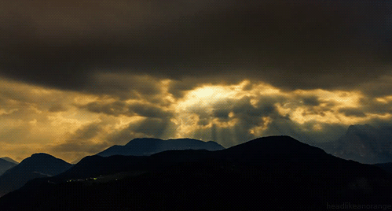
İLEF
2013
TEŞEKKÜRLER
İLETİŞİM FAKÜLTESİ

